Slide 1


UNIDAD IV: HILOS
Instituto Politécnico Nacional
Escuela Superior de Cómputo
Ingeniería en Sistemas Computacionales
Aplicaciones para Comunicaciones en Red
Octubre2015
M. en C. Sandra Ivette Bautista Rosales

Slide 2
Introducción
¿Es lo mismo pero no es igual…?
Programa
Tarea
Proceso
Aplicaciones para Comunicaciones en Red
M. en C. Sandra Ivette Bautista Rosales

Slide 3
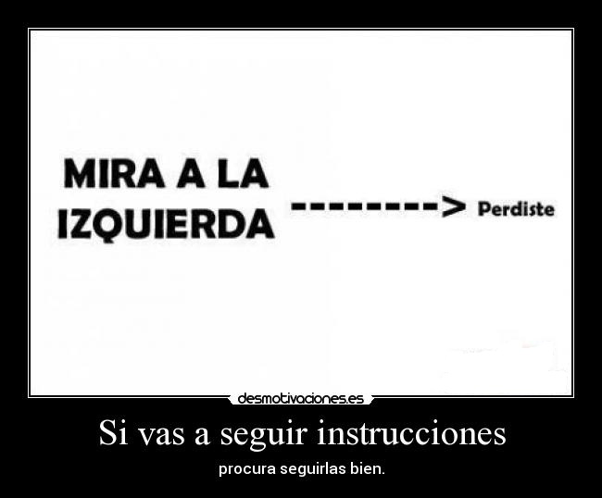
Introducción
¿Qué es un programa?
Un conjunto de instrucciones
Algoritmo expresado con cierta notación adecuada.
A cada instancia de programa en ejecución corresponde un proceso
Aplicaciones para Comunicaciones en Red
M. en C. Sandra Ivette Bautista Rosales

Slide 4
Introducción
¿Qué es un proceso?
En la naturaleza se presentan innumerables ejemplos de procesos que se realizan de manera paralela, simultánea o concurrentes.
Deitel
Programa en ejecución
Actividad asíncrona
La entidad a la que se asignan los procesadores
Tanenbaum
Un programa en ejecución
Surge cuando el programa se pone en ejecución.
Aplicaciones para Comunicaciones en Red
M. en C. Sandra Ivette Bautista Rosales

Slide 5
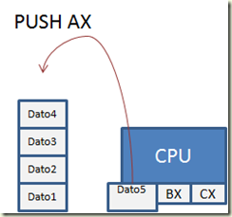


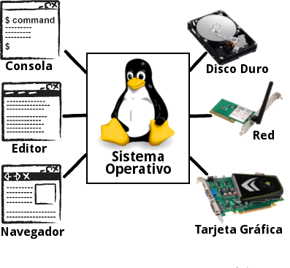
Introducción
¿Qué es un proceso? Cont.
El proceso es un objeto de sistema.
En el objeto proceso el S.O. tiene toda la información sobre el entorno de ejecución de una instancia de programa para asignarle el recurso procesador.
Podemos representar cada objeto proceso por: el código que ejecuta, los datos que manipula, los recursos que utiliza y su pila:
Código que ejecuta
Datos que manipula
Recursos que utiliza
Pila
Aplicaciones para Comunicaciones en Red
M. en C. Sandra Ivette Bautista Rosales

Slide 6
Introducción
¿Qué es un proceso? Cont.
Código que ejecuta
Datos que manipula
Recursos que utiliza
Pila
Es lo que se conoce también como MÁQUINA VIRTUAL: cada programa tiene la «ilusión» de estar trabajando con una máquina «dedicada» a él: procesador memoria, recursos, etc.
Espacio de direcciones (memoria total del proceso)
Aplicaciones para Comunicaciones en Red
M. en C. Sandra Ivette Bautista Rosales

Slide 7

Ejemplo - Pastel
Analogía
Programa
CPU
Datos de entrada
Proceso
Aplicaciones para Comunicaciones en Red
M. en C. Sandra Ivette Bautista Rosales

Slide 8
Analogía del Ejemplo
Programa
Aplicaciones para Comunicaciones en Red
M. en C. Sandra Ivette Bautista Rosales

Slide 9
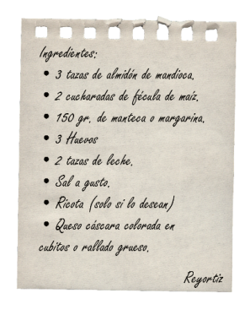
Analogía del Ejemplo
Programa
Aplicaciones para Comunicaciones en Red
M. en C. Sandra Ivette Bautista Rosales

Slide 10
Analogía del Ejemplo
Programa
Datos de entrada
Aplicaciones para Comunicaciones en Red
M. en C. Sandra Ivette Bautista Rosales

Slide 11

Analogía del Ejemplo
Programa
Datos de entrada
Aplicaciones para Comunicaciones en Red
M. en C. Sandra Ivette Bautista Rosales

Slide 12
Analogía del Ejemplo
Programa
Datos de entrada
CPU
Aplicaciones para Comunicaciones en Red
M. en C. Sandra Ivette Bautista Rosales

Slide 13

Analogía del Ejemplo
Programa
Datos de entrada
CPU
Aplicaciones para Comunicaciones en Red
M. en C. Sandra Ivette Bautista Rosales

Slide 14
Analogía del Ejemplo
Programa
Datos de entrada
CPU
Proceso
Aplicaciones para Comunicaciones en Red
M. en C. Sandra Ivette Bautista Rosales

Slide 15

Analogía del Ejemplo
Programa
Datos de entrada
CPU
Proceso
Aplicaciones para Comunicaciones en Red
M. en C. Sandra Ivette Bautista Rosales

Slide 16
Introducción
¿Qué es una tarea?
Cada programa se puede componer de múltiples tareas, ejecutándose según ciertas reglas de manera simultánea.
Una tarea se encarga de controlar un único aspecto dentro de la ejecución de un programa.
Las tareas se diferencian de los procesos en que las tareas comparten los mismos recursos del programa que las contiene, en tanto los procesos tienen en forma separada su código, así como sus datos.
Aplicaciones para Comunicaciones en Red
M. en C. Sandra Ivette Bautista Rosales

Slide 17
Introducción
Proceso y máquina extendida
La idea de proceso es un resultado natural de la máquina extendida.
El concepto de máquina extendida nos ayuda a abstraer a una máquina con recursos propios.
El proceso al ser una abstracción de máquina extendida, ningún proceso invadirá o consumirá recursos ajenos.
Aplicaciones para Comunicaciones en Red
M. en C. Sandra Ivette Bautista Rosales

Slide 18

Introducción
Aplicaciones para Comunicaciones en Red
M. en C. Sandra Ivette Bautista Rosales

Slide 19
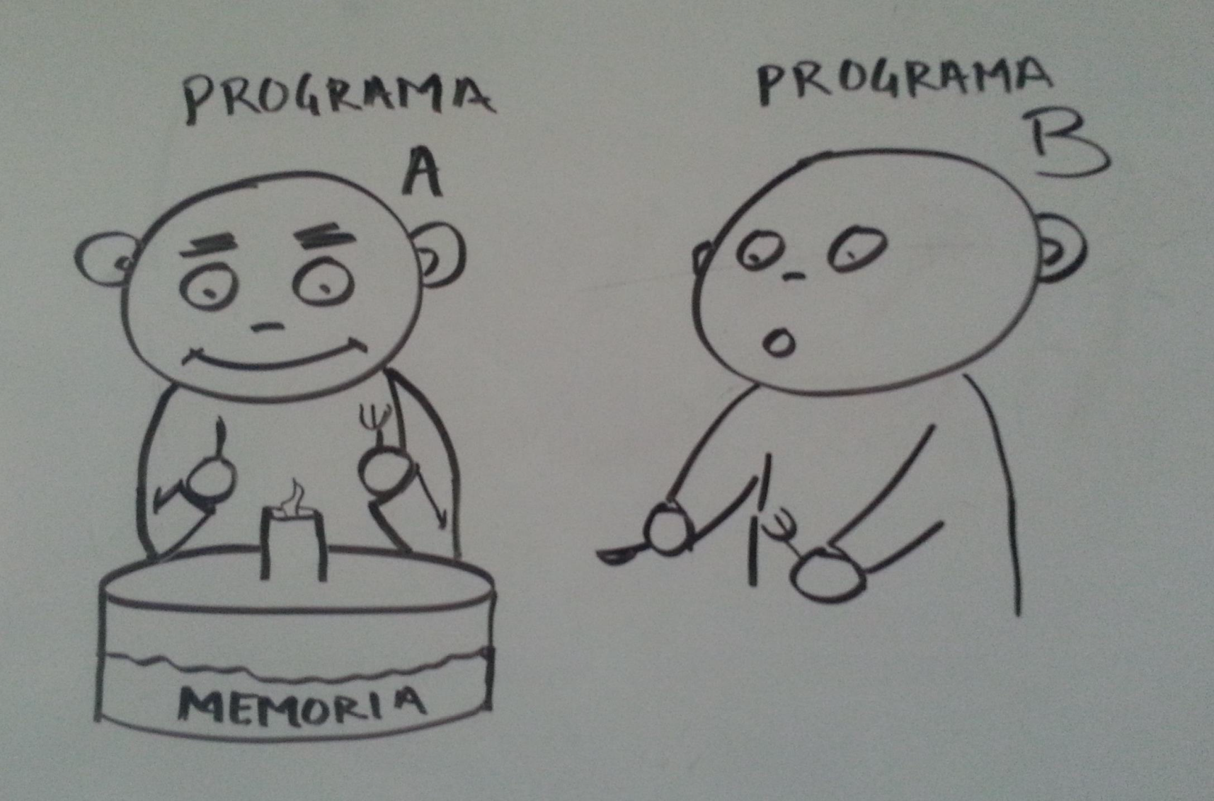
Introducción
Aplicaciones para Comunicaciones en Red
M. en C. Sandra Ivette Bautista Rosales

Slide 20
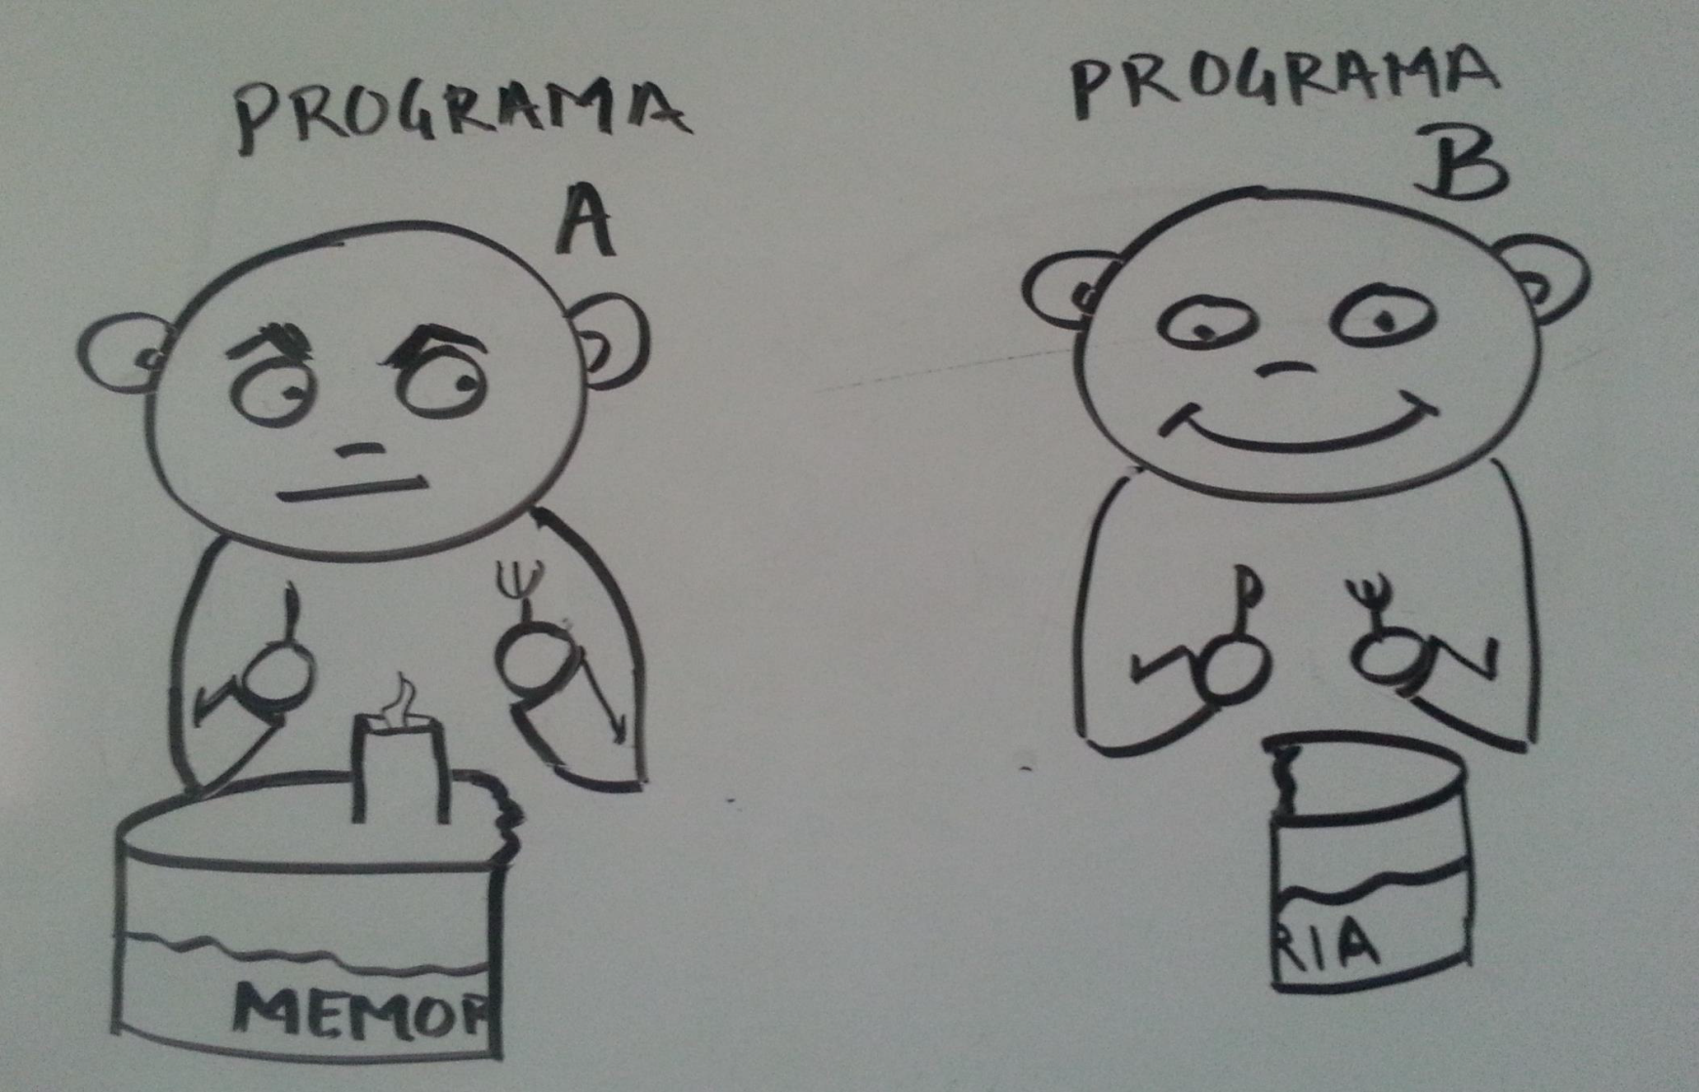
Introducción
Aplicaciones para Comunicaciones en Red
M. en C. Sandra Ivette Bautista Rosales

Slide 21
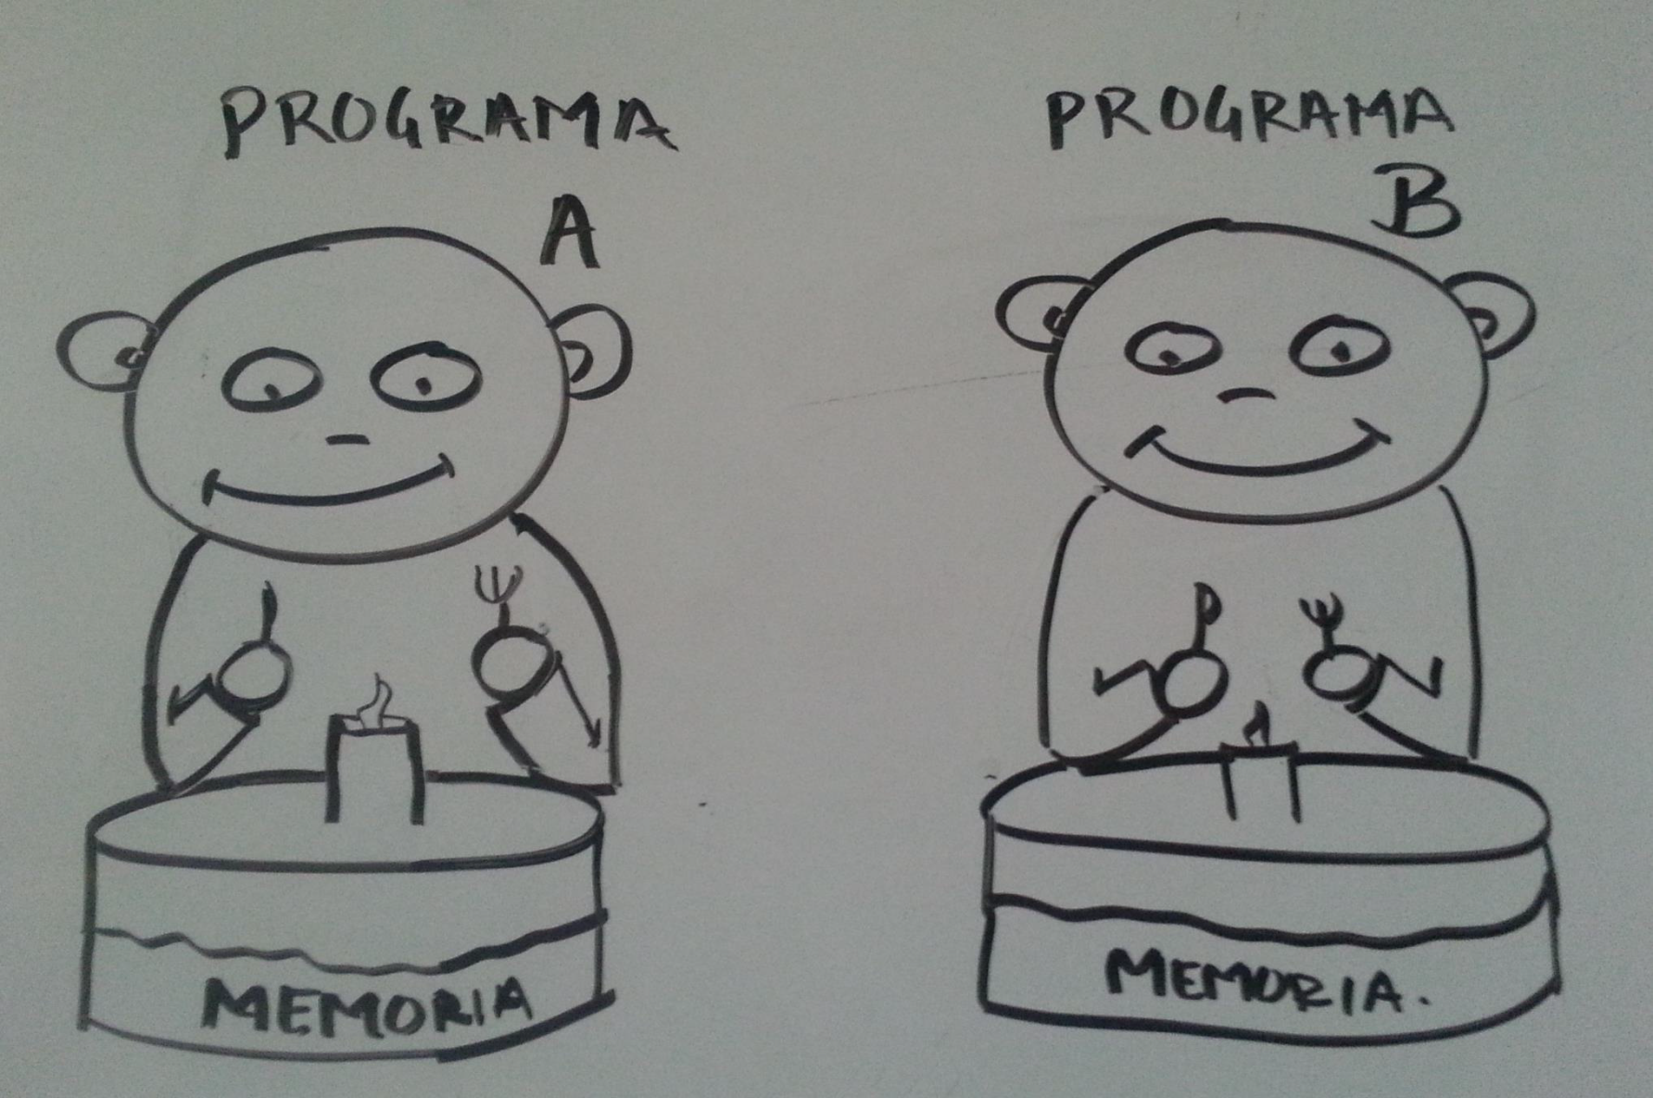
Introducción
Aplicaciones para Comunicaciones en Red
M. en C. Sandra Ivette Bautista Rosales

Slide 22
Introducción
Proceso y máquina extendida
Derivado de la idea de máquina extendida, ¿Es posible que un proceso cuente con sub procesos?
Aplicaciones para Comunicaciones en Red
M. en C. Sandra Ivette Bautista Rosales

Slide 23
Introducción
Proceso y máquina extendida
Derivado de la idea de máquina extendida, ¿Es posible que un proceso cuente con sub procesos?
SI, a esos subprocesos se les conoce como hilos.
Aplicaciones para Comunicaciones en Red
M. en C. Sandra Ivette Bautista Rosales

Slide 24
Introducción
Hilos (Threads)
Secuencia única de control de flujo dentro de un programa.
También son conocidos como procesos ligeros
Un hilo es una historia concreta de la ejecución de un proceso
Un hilo requiere menos recursos
Cada proceso tiene al menos un hilo de ejecución
Si un proceso tiene dos o más, éstos comparten recursos y se dice que la aplicación es multihilos (multithread)
Aplicaciones para Comunicaciones en Red
M. en C. Sandra Ivette Bautista Rosales

Slide 25


Concurrencia vs. Paralelismo
Proceso
Concurrencia (existen)
Aplicaciones para Comunicaciones en Red
M. en C. Sandra Ivette Bautista Rosales

Slide 26
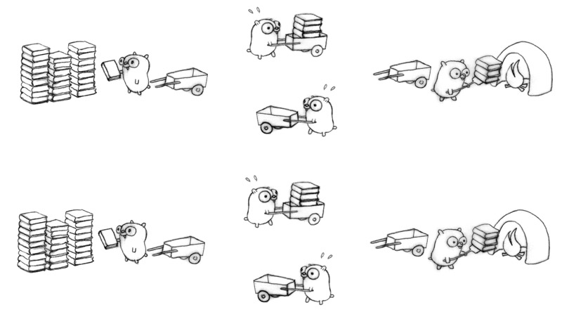
Concurrencia vs. Paralelismo
Paralelismo (ejecutan)
Aplicaciones para Comunicaciones en Red
M. en C. Sandra Ivette Bautista Rosales

Slide 27
Concurrencia vs. Paralelismo
Hay concurrencia entre varios procesos cuando existen al mismo tiempo -> PROCESOS CONCURRENTES
Hay paralelismo entre varios procesos cuando se ejecutan al mismo tiempo -> PROCESOS PARALELOS
Aplicaciones para Comunicaciones en Red
M. en C. Sandra Ivette Bautista Rosales

Slide 28
Concurrencia vs. Paralelismo
Concurrencia
Structuring solution and code such that multiple parts may execute independently and possibly even at the same time.
Es una condición que existe cuando al menos dos procesos están avanzando progresivamente en su ejecución. No necesariamente al mismo tiempo.
Es la existencia de varias actividades ejecutándose simultáneamente, y necesitan sincronizarse para actuar conjuntamente.
Se trata de un concepto lógico ya que sólo hace referencia a las actividades, sin importar el número de procesadores presentes.
Aplicaciones para Comunicaciones en Red
M. en C. Sandra Ivette Bautista Rosales

Slide 29
Concurrencia vs. Paralelismo
Paralelismo
Execute multiple parts of a system at the same time on different processors so as to get things working faster.
Es una condición que existe cuando al menos dos procesos se están ejecutando de forma simultánea.
Es la ejecución de diversas actividades simultáneamente en varios procesadores. Si sólo existe un procesador gestionando multiprogramación, se puede decir que existe PseudoParalelismo.
El paralelismo requiere un soporte físico: varios procesadores.
Aplicaciones para Comunicaciones en Red
M. en C. Sandra Ivette Bautista Rosales

Slide 30
Hilos
Programa de flujo único: (single-Thread) utiliza un solo hilo para controlar su ejecución.
Por defecto cualquier programa applet o aplicación Java, tiene un hilo denominado principal (Thread).
En estos programas el hilo no necesita explicitarse, pues por defecto son de flujo único.
Realizan las operaciones indicadas en un solo hilo o única tarea y terminan.
Aplicaciones para Comunicaciones en Red
M. en C. Sandra Ivette Bautista Rosales

Slide 31
Hilos
Programa de flujo múltiple: también llamado multitarea, utiliza varios contextos de ejecución para realizar su trabajo.
Cada tarea se inicia y termina tan pronto como sea posible, lo cual es una facilidad para la entrada de datos en sistemas de tiempo real, especialmente si estos son de diferentes fuentes.
En este caso, se dice que además del hilo principal del programa de ejecución, este tiene otros hilos o tareas paralelas en ejecución.
Aplicaciones para Comunicaciones en Red
M. en C. Sandra Ivette Bautista Rosales

Slide 32
Hilos
Se puede definir hilo como una secuencia única de control de flujo dentro de un programa.
Entendiendo que puede haber más de una secuencia de control o hilos.
Java permite realizar programación multihilo, el cual consiste en programas que contienen dos o más partes de que ejecutan de manera concurrente.
Una parte que se ejecuta independientemente de las demás se denomina un hilo.
Aplicaciones para Comunicaciones en Red
M. en C. Sandra Ivette Bautista Rosales

Slide 33
Ventajas de usar Hilos
En un entorno de multitarea basada en hilos, el hilo es la unidad de código más pequeña que se puede seleccionar para su ejecución.
La programación basada en multihilos, permite escribir programas más eficientes ya que optimizan los recursos de la Unidad Central de Proceso (CPU), al reducir al mínimo los tiempos de inactividad.
Este factor es muy importante a tener en cuenta en el manejo de entornos interactivos,
como es el caso del trabajo en la red, en donde las velocidades de transmisión son mucho más lentas que los requeridos por la CPU en el procesamiento de esos datos, así como también durante el manejo del sistema de archivos, lectura y grabación, que son más lentos que las velocidades de la CPU en su proceso.
Por ejemplo, las animaciones y los juegos requieren una mayor optimización de los recursos de CPU.
Aplicaciones para Comunicaciones en Red
M. en C. Sandra Ivette Bautista Rosales

Slide 34

Ciclo de vida de un Hilo
Nacido
Aplicaciones para Comunicaciones en Red
M. en C. Sandra Ivette Bautista Rosales

Slide 35

Ciclo de vida de un Hilo
Nacido
Listo
Aplicaciones para Comunicaciones en Red
M. en C. Sandra Ivette Bautista Rosales

Slide 36

Ciclo de vida de un Hilo
Nacido
Listo
Ejecutable
Aplicaciones para Comunicaciones en Red
M. en C. Sandra Ivette Bautista Rosales

Slide 37

Ciclo de vida de un Hilo
Nacido
Listo
Ejecutable
En ejecución
Aplicaciones para Comunicaciones en Red
M. en C. Sandra Ivette Bautista Rosales

Slide 38

Ciclo de vida de un Hilo
Nacido
Listo
Ejecutable
En ejecución
No ejecutable
Aplicaciones para Comunicaciones en Red
M. en C. Sandra Ivette Bautista Rosales

Slide 39

Ciclo de vida de un Hilo
Nacido
Listo
Ejecutable
En ejecución
No ejecutable
Bloqueado
Aplicaciones para Comunicaciones en Red
M. en C. Sandra Ivette Bautista Rosales

Slide 40

Ciclo de vida de un Hilo
Nacido
Listo
Ejecutable
En ejecución
No ejecutable
Bloqueado
Muerto
Aplicaciones para Comunicaciones en Red
M. en C. Sandra Ivette Bautista Rosales

Slide 41
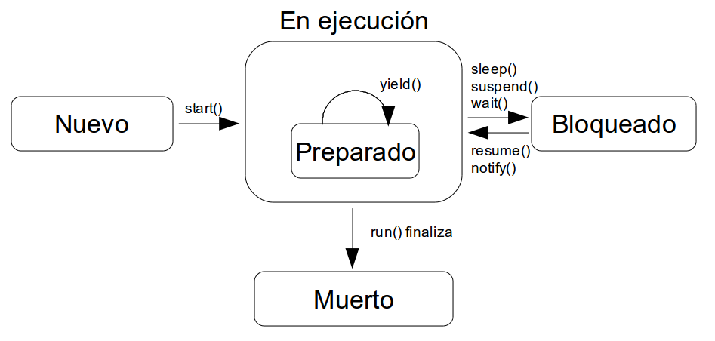
Ciclo de vida de un Hilo
Aplicaciones para Comunicaciones en Red
M. en C. Sandra Ivette Bautista Rosales

Slide 42
Ciclo de vida de un Hilo: Nacido
Nacido: Cuando se acaba de crear un hilo, se dice que esta nacido, y continúa en ese estado hasta que se invoca el método start() del hilo.
La siguiente sentencia crea un nuevo thread pero no lo arranca, por lo tanto deja al thread en el estado de nacido.
Cuando un thread está en este estado, es solo un objeto Thread vacío o nulo. No se han asignado recursos del sistema todavía para el thread.
Así, cuando el thread está en este estado, lo único que se puede hacer es arrancarlo con start().
Thread miHilo = new MiClaseThread( );
Aplicaciones para Comunicaciones en Red
M. en C. Sandra Ivette Bautista Rosales

Slide 43
Ciclo de vida de un Hilo: Listo
Listo: Cuando se invoca el método start() del hilo, se dice que está en estado listo.
El método se arranca con la siguiente instrucción, para el caso del hilo miHilo:
miHilo.start();
Aplicaciones para Comunicaciones en Red
M. en C. Sandra Ivette Bautista Rosales

Slide 44
Ciclo de vida de un Hilo: Ejecutable
Ejecutable: Cuando el método start() se ejecuta,
crea los recursos del sistema necesarios para el ejecutar el thread,
programa el thread para ejecutarse, y
llama al método run() del thread que se ejecuta en forma secuencial.
Se le llama así a este estado porque todavía no ha empezado a ejecutarse.
Aplicaciones para Comunicaciones en Red
M. en C. Sandra Ivette Bautista Rosales

Slide 45
Ciclo de vida de un Hilo: En ejecución
En ejecución: Un hilo en estado de listo de la más alta prioridad, pasa al estado de ejecución, cuando se le asignan los recursos de un procesador, o sea cuando se inicia su ejecución del método run().
Cada hilo tiene su prioridad, hilos con alta prioridad se ejecutan preferencialmente sobre los hilos de baja prioridad.
Aplicaciones para Comunicaciones en Red
M. en C. Sandra Ivette Bautista Rosales

Slide 46

Ciclo de vida de un Hilo: No ejecutable
No ejecutable: Un hilo continúa la ejecución de su método run(), hasta que pasa al estado no ejecutable originado cuando ocurre alguno de los siguientes cuatro eventos:
Se invoca a su método sleep()
Se invoca a su método suspend()
El thread utiliza su método wait() para esperar una condición variable
Aplicaciones para Comunicaciones en Red
M. en C. Sandra Ivette Bautista Rosales

Slide 47
No ejecutable – método sleep()
Por ejemplo, en el siguiente fragmento de código se pone a dormir miHilo durante 5 segundos (5,000 milisegundos):
Durante los 5 segundos que miHilo está dormido, incluso si el proceso se vuelve disponible, miHilo no se ejecuta.
Después de 5 segundos miHilo se convierte en «Ejecutable» de nuevo y, si el procesador está disponible se ejecuta.
Thread miHilo = new MiClaseThread();
miHilo.start();
Try{
miHilo.sleep(5000);
} catch (InterruptedException e) {
}
Aplicaciones para Comunicaciones en Red
M. en C. Sandra Ivette Bautista Rosales

Slide 48
No ejecutable – método suspend()
El método suspend() es distinto de stop().
suspend() toma el hilo y provoca que se detenga su ejecución sin destruir el hilo de sistema subyacente, ni el estado del hilo anteriormente en ejecución.
Si la ejecución de un hilo se suspende, puede llamarse a resume() sobre el mismo hilo para lograr que vuelva a ejecutarse de nuevo.
El método resume() se utiliza para revivir un hilo suspendido.
No hay garantías de que el hilo comience a ejecutarse inmediatamente, ya que puede haber un hilo de mayor prioridad en ejecución actualmente, pero resume() ocasiona que el hilo vuelva a ser un candidato a ser ejecutado.
Aplicaciones para Comunicaciones en Red
M. en C. Sandra Ivette Bautista Rosales

Slide 49

No ejecutable – método wait()
El método wait() tiene una versión que permite fijar un timeout en milisegundos, al cabo del cual ese hilo retoma la ejecución aunque no se haya producido la notificación (por medio de Notify o NotifyAll).
Esta versión de wait funciona como sleep con la diferencia de que wait no retiene el lock, por lo que se puede utilizar dentro de un método sincronizado a diferencia de sleep.
Aplicaciones para Comunicaciones en Red
M. en C. Sandra Ivette Bautista Rosales

Slide 50

Ciclo de vida de un Hilo: Bloqueado
Un Hilo se encuentra en el estado bloqueado cuando el hilo realiza una solicitud de entrada/salida. Cuando termina la entrada/salida que estaba esperando, un hilo bloqueado queda en el estado listo.
Aplicaciones para Comunicaciones en Red
M. en C. Sandra Ivette Bautista Rosales

Slide 51
Ciclo de vida de un Hilo: Muerto
Un hilo pasa al estado muerto cuando se termina su método run(), o cuando se ha invocado su método stop(). En algún momento el sistema dispondrá entonces del hilo muerto. Un hilo puede morir de dos formas:
Muerte natural: se produce cuando su método run() sale normalmente. Por ejemplo, el bucle while en este método es un bucle que itera 100 veces y luego sale. Por tanto el hilo morirá naturalmente cuando llegue al final de su iteración, es decir se termina su método run().
Public void run(){
int i = 0;
while(i < 100){
i++;
Sustem.out.println(″i = ″ + i);
}
}
Aplicaciones para Comunicaciones en Red
M. en C. Sandra Ivette Bautista Rosales

Slide 52

Ciclo de vida de un Hilo: Muerto
Muerte provocada: en cualquier momento llamando a su método stop(). El siguiente código crea y arranca miHilo luego lo pone a dormir durante 10 segundos. Cuando el thread actual se despierta, se lo mata con miHilo.stop(). El método stop() lanza un objeto ThreadDeath hacia al hilo a eliminar. El thread morirá cuando reciba realmente la excepción ThreadDeath.
Thread miHilo = new MiClaseThread();
miHilo.start();
Try {
Thread.currentThread().sleep(10000);
} catch (InterruptedException e) {
} miHilo.stop();
Aplicaciones para Comunicaciones en Red
M. en C. Sandra Ivette Bautista Rosales

Slide 53
Ciclo de vida de un Hilo: Muerto
El método stop() provoca una terminación súbita del método run() del hilo.
Si el método run() estuviera realizando cálculos sensibles, stop() podría dejar el programa en un estado inconsistente.
Normalmente, no se debería llamar al método stop() pero si se debería proporcionar una terminación educada como la selección de una bandera que indique que el método run() debería salir.
El método stop() se encuentra despreciado en la versión JDK 1.2.1.
Aplicaciones para Comunicaciones en Red
M. en C. Sandra Ivette Bautista Rosales

Slide 54
Métodos de creación de un hilo (Java)
En java se puede crear un hilo mediante dos mecanismos:
Extendiendo la clase Thread
Implementado la interfaz Runnable
Tanto Thread como Runnable forman parte de java.lang con lo que no requieren ser importados explícitamente.
Ambos métodos tienen en común el procedimiento básico que consiste en implementar el método run(). El método para iniciar el hilo depende de la forma como se halla creado:
Extendiendo la clase Thread se llama al método start de los objetos que instancian la clase.
Implementando Runnable se crea un objeto Thread con el constructor que tiene como parámetro un objeto Runnable y llamando posteriormente al método start de dicho objeto.
Aplicaciones para Comunicaciones en Red
M. en C. Sandra Ivette Bautista Rosales

Slide 55
Control de hilos mediante métodos de Thread
La clase Thread contiene una serie de métodos que permiten controlar el funcionamiento de los hilos:
isAlive: Devuelve un valor true si el hilo esta activo, es decir su método run ha sido iniciado con start y todavía no ha finalizado.
Join: Condiciona la continuación del hilo actual a la terminación de otro hilo, la duración de esta espera se puede limitar.
setName y getName: Permiten dar un nombre a un hilo y obtener dicho nombre, respectivamente. Esto tiene interés sobre todo para la depuración. La función setName se puede evitar utilizando los constructores adecuados de Thread.
Aplicaciones para Comunicaciones en Red
M. en C. Sandra Ivette Bautista Rosales

Slide 56
Control de hilos mediante métodos de Thread
También se dispone de los siguientes métodos estáticos:
Sleep: Detiene la ejecución del hilo que hace la llamada durante el tiempo que se especifica
currentThread: Permite identificar al hilo que hace la llamada (ejemplo en la página 31)
Enumerate: Devuelve una matriz con referencias a todos los hilos creados por el programa (no necesariamente activos) y su número
activeCount: Devuelve el número de hilos creados por el programa (no necesariamente activos)
Aplicaciones para Comunicaciones en Red
M. en C. Sandra Ivette Bautista Rosales

Slide 57
Prioridades de los hilos
Mientras el hilo se encuentre vivo, el scheduler de la máquina virtual Java le asignará o lo sacará de la CPU, coordinando así el uso de la CPU por parte de todos los hilos activos basándose en su prioridad.
Java asigna una prioridad que determina cómo se debe tratar un hilo con relación a los demás.
La prioridad de los hilos se define en un rango de números enteros (1 – 10) que especifican la prioridad relativa de un hilo sobre otro.
La prioridad de un hilo se utiliza para decidir cuándo se debe pasar de la ejecución de un hilo a la del siguiente. A esto se denomina cambio de contexto.
Aplicaciones para Comunicaciones en Red
M. en C. Sandra Ivette Bautista Rosales

Slide 58
Prioridades de los hilos
Las reglas para el cambio de contexto son las siguientes:
Un hilo puede ceder voluntariamente su acceso al CPU. Esto pasa cuando un hilo entra en las siguientes situaciones:
Termina su ejecución o efectúa un abandono explícito (yield),
Se queda dormido (sleep), o bloqueado por una E/S pendiente. Cuando esto ocurre, se examinan todos los demás hilos, y se le asigna la CPU al que esté preparado para ejecutarse y tenga la más alta prioridad.
Un hilo puede ser desalojado por otro con prioridad más alta.
En este caso un hilo con prioridad más baja que no libera el procesador es simplemente desalojado, sin tener en cuenta lo que está haciendo, por otro de prioridad más alta.
Aplicaciones para Comunicaciones en Red
M. en C. Sandra Ivette Bautista Rosales

Slide 59
Prioridades de los hilos
Básicamente, cuando hilo de prioridad más alta desee ejecutarse, lo hará. A esto se le denomina tarea de desalojo.
También se sacará un hilo de la CPU cuando el tiempo que se le haya asignado expire.
Aplicaciones para Comunicaciones en Red
M. en C. Sandra Ivette Bautista Rosales

Slide 60
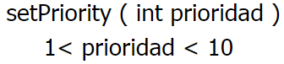
Prioridades de los hilos
Todo thread en Java tiene una prioridad en el intervalo:
Thread.MIN_PRIORITY (constante que vale 1)
Thread.MAX_PRIORITY (constante que vale 10)
Thread.NORM_PRIORITY (constante que vale 5)
Para cambiar la prioridad de un hilo se utiliza el método setPriority(), al que deberemos proporcionar un valor de prioridad entre MIN_PRIORITY y MAX_PRIORITY.
Aplicaciones para Comunicaciones en Red
M. en C. Sandra Ivette Bautista Rosales

Slide 61


Manejo de la concurrencia
Ejecución de un hilo hasta que termine o se bloque (actividades E/S)
Ejecución de un hilo por asignación de quantum (cantidad de tiempo)
Aplicaciones para Comunicaciones en Red
M. en C. Sandra Ivette Bautista Rosales

Slide 62
Planificación de threads (hilos)
La aparición de hilos de alta prioridad puede posponer indefinidamente la ejecución de hilos de prioridades bajas.
Se puede mantener un hilo de máxima prioridad ejecutándose en todo momento, de acuerdo a la forma en que maneje la concurrencia.
Aplicaciones para Comunicaciones en Red
M. en C. Sandra Ivette Bautista Rosales

Slide 63
Planificación de threads (hilos)
Un hilo puede llamar al método yield() para dar oportunidad a otros hilos de su misma prioridad a ejecutarse, esto se usa siempre que el manejo de la concurrencia no esté basado en quantum.
Aplicaciones para Comunicaciones en Red
M. en C. Sandra Ivette Bautista Rosales

Slide 64
Planificación de threads (hilos)
Un hilo se ejecuta hasta que ocurre alguna de las siguientes situaciones:
Muere
Se bloquea para E/S
Invoca sleep()
Invoca yield()
Es desalojado por un hilo de mayor prioridad
Hasta que expira su quantum
Aplicaciones para Comunicaciones en Red
M. en C. Sandra Ivette Bautista Rosales

Slide 65

Planificación de threads (hilos)
Un hilo con prioridad más alta que el que se está ejecutando, puede desalojar a éste si:
Se invoca a resume()
Se acaba el periodo de sleep()
Se completa la E/S por la cual se bloqueó
Se invoca notify() o notifyAll para un hilo que había invocado wait()
Aplicaciones para Comunicaciones en Red
M. en C. Sandra Ivette Bautista Rosales

Slide 66

Palabra reservada synchronized
La palabra reservada synchronized se usa para indicar que ciertas partes del código (generalmente una función miembro) están sincronizadas, es decir, que solamente un subproceso puede acceder a dicho método a la vez.
Cada método sincronizado posee una especie de «llave» que puede cerrar o abrir la puerta de acceso.
Cuando un subproceso intenta acceder al método sincronizado mirará a ver si la llave está puesta, en cuyo caso no podrá accederlo. Si método no tiene puesta la llave entonces el subproceso puede acceder a dicho código sincronizado.
Aplicaciones para Comunicaciones en Red
M. en C. Sandra Ivette Bautista Rosales

Slide 67
Palabra reservada synchronized
Cuando se utiliza la palabra clave synchronized se esta indicando una zona restringida para el uso de Threads, esta zona restringida para efectos prácticos puede ser considerada un candado (“lock”) sobre la instancia del objeto en cuestión.
Lo anterior implica que si es invocado un método synchronized únicamente el Thread que lo invoca tiene acceso a la instancia del objeto, y cualquier otro Thread que intente acceder a esta misma instancia tendrá que esperar hasta que sea terminada la ejecución del método synchronized.
Aplicaciones para Comunicaciones en Red
M. en C. Sandra Ivette Bautista Rosales

Slide 68
Palabra reservada synchronized
Se debe tener en cuenta que la sincronización disminuye el rendimiento de una aplicación, por tanto, debe emplearse solamente donde sea estrictamente necesario.
La programación concurrente puede dar lugar a muchos errores debido a la utilización de recursos compartidos que pueden ser alterados. Las secciones de código potencialmente peligrosas de provocar estos errores se conocen como secciones críticas.
Java usa monitores para la sincronización de hilos.
Todo objeto con métodos synchronized es un monitor
El monitor sólo permite a un hilo por vez ejecutar un método synchronized sobre el objeto.
Aplicaciones para Comunicaciones en Red
M. en C. Sandra Ivette Bautista Rosales

Slide 69
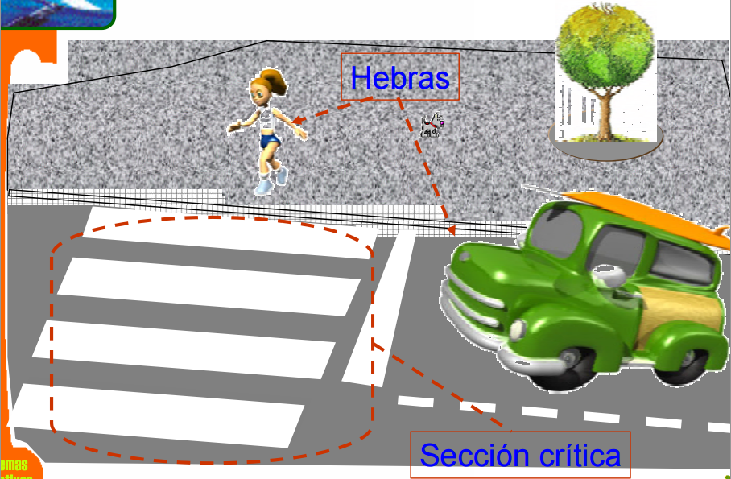

Sincronización de Hilos
Hilos
La programación concurrente puede dar lugar a muchos errores debido a la utilización de recursos compartidos que pueden ser alterados. Las secciones de código potencialmente peligrosas de provocar estos errores se conocen como secciones críticas.
Aplicaciones para Comunicaciones en Red
M. en C. Sandra Ivette Bautista Rosales

Slide 70
Sincronización de Hilos
En general los programas concurrentes deben ser correctos totalmente.
Este concepto es la suma de dos conceptos distintos: de la corrección parcial (o safety) esto es que terminará en algún momento de tiempo finito.
En estos programas por lo tanto hay que evitar que varios hilos entren en una sección critica (exclusión mutua o mutex) y que los programas se bloqueen (deadlock).
Aplicaciones para Comunicaciones en Red
M. en C. Sandra Ivette Bautista Rosales

Slide 71
Sincronización de Hilos
Además los programas que no terminan nunca (programas reactivos) deben cumplir la ausencia de inanición (starvation) esto es que tarde o temprano todos los hilos alcancen el control del procesador y ninguno quede indefinidamente en la lista de hilos listos
Y también deben cumplir la propiedad de equitatividad (fairwess) esto es repartir el tiempo de la forma mas justa entre todos los hilos.
Por lo tanto la sincronización se refiere a que solo un thread por vez puede acceder a un objeto.
Aplicaciones para Comunicaciones en Red
M. en C. Sandra Ivette Bautista Rosales

Slide 72
Tipos de interbloqueos
Los mecanismos de sincronización deben utilizarse de manera conveniente para evitar interbloqueos. Los interbloqueos se clasifican en:
Deadlock: un hilo A está a la espera de que un hilo B lo desbloquee, al tiempo que este hilo B está también bloqueado a la espera de que A lo desbloquee.
Livelock: similar al Deadlock, pero en esta situación A responde a una acción de B, y a causa de esta respuesta B responde con una acción a A, y así sucesivamente. Se ocupa toda la CPU produciendo un bloqueo de acciones continuas.
Aplicaciones para Comunicaciones en Red
M. en C. Sandra Ivette Bautista Rosales

Slide 73
Tipos de interbloqueos
Stravation (Inanición): Un hilo necesita consumir recursos, o bien ocupar CPU, pero se lo impide la existencia de otros hilos "hambrientos" que operan más de la cuenta sobre dichos recursos. Se impide el funcionamiento fluido del hilo o incluso da la impresión de bloqueo.
Detectar los bloqueos es difícil, tanto a priori como a posteriori, y deben ser estudiados cuidadosamente a la hora de diseñar la sincronización entre hilos.
Aplicaciones para Comunicaciones en Red
M. en C. Sandra Ivette Bautista Rosales

Slide 74
Sincronización de métodos
La ejecución de métodos de un objeto se puede forzar a que se haga en exclusión mutua utilizando la palabra reservada a synchronized en la declaración del método.
Este mecanismo asegura que la modificación del estado del objeto se realiza de forma consistente evitando las condiciones de carrera ya que solamente un objeto puede estar ejecutando en un momento dado un método sincronizado, o sea que no puede haber simultáneamente dos o mas objetos ejecutando métodos sincronizados (el mismo método o diferentes métodos) de forma simultánea.
Aplicaciones para Comunicaciones en Red
M. en C. Sandra Ivette Bautista Rosales

Slide 75
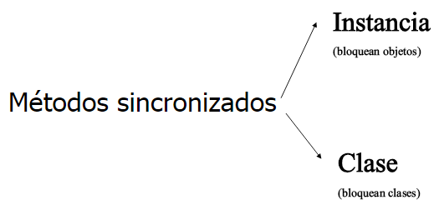
Sincronización de métodos
Esta serialización del acceso a los métodos sincronizados asegura evitar las condiciones de carrera, aunque por otra parte reduce las posibilidades de paralelismo en la utilización del objeto.
El funcionamiento de esto consiste en que al iniciar un método sincronizado se toma el lock asociado al objeto y al finalizar se devuelve el lock dejándolo disponible.
Los métodos que tengan que acceder al mismo objeto se deben sincronizar para lograr el bloqueo.
La ejecución de dos métodos sincronizados es mutuamente excluyente.
Aplicaciones para Comunicaciones en Red
M. en C. Sandra Ivette Bautista Rosales

Slide 76
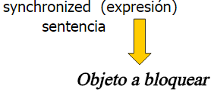
Sincronización de bloques
Con el fin de reducir el efecto de la serialización de código sincronizado sobre el paralelismo, se puede hacer uso de la sincronización de bloque que resulta más flexible:
Permite serializar segmentos de código dentro de un método
Permite elegir el objeto cuyo lock se va a utilizar en la sincronización (no ha de ser necesariamente this)
Permite ejecutar código sincronizado sin invocar un método sincronizado
Forma general:
Aplicaciones para Comunicaciones en Red
M. en C. Sandra Ivette Bautista Rosales

Slide 77
Sincronización de bloques
Hay que evitar que el objeto cuyo lock se utiliza en synchonized sea null, y también tener cuidado ya que las referencias a objetos pueden cambiar en tiempo de ejecución y por tanto los efectos sobre la sincronización pueden generar errores.
Cuando la sincronización se usa en muy pocos lugares. Son más convenientes los métodos sincronizados.
Se debe evitar la sincronización de bloques de código (sentencias) y sustituirlas siempre que sea posible por la sincronización de métodos, lo que está más de acuerdo con el espíritu de la programación orientada a objetos.
Aplicaciones para Comunicaciones en Red
M. en C. Sandra Ivette Bautista Rosales

Slide 78
Sincronización de métodos y bloques estáticos
Los métodos estáticos también pueden sincronizarse ya que cada clase tiene asociado también un lock, que en realidad es el lock del objeto de tipo Class asociado a la clase y que puede obtenerse explícitamente mediante:
Class classobj = Class.forName("Nombre_de_la_clase");
Los bloques de código dentro de un método estático pueden sincronizarse haciendo uso del objeto mencionado:
public class Ejemplo { void proceso() { .... synchronized (Class.forName("Ejemplo")) { ..... } .... } }
Aplicaciones para Comunicaciones en Red
M. en C. Sandra Ivette Bautista Rosales

Slide 79
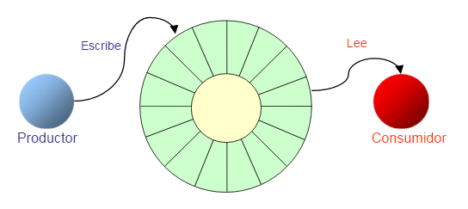
Comunicación entre hilos
Productor - Consumidor
buffer
Aplicaciones para Comunicaciones en Red
M. en C. Sandra Ivette Bautista Rosales

Slide 80

Comunicación entre hilos
Productor - Consumidor
buffer
Aplicaciones para Comunicaciones en Red
M. en C. Sandra Ivette Bautista Rosales

Slide 81
Comunicación entre hilos
Productor - Consumidor
buffer
Se desperdician ciclos de CPU
Aplicaciones para Comunicaciones en Red
M. en C. Sandra Ivette Bautista Rosales

Slide 82
Comunicación entre hilos
Java proporciona un mecanismo elegante de comunicación entre procesos, a través de los métodos wait, notify y notifyAll.
Los métodos wait (), notify () y notify all () son parte de todos los objetos porque están implementados por la clase Object.
Estos métodos sólo pueden ser llamados desde el interior de un método Synchronized.
wait(): le indica al hilo en curso que abandone el monitor y se vaya a dormir hasta que otro hilo entre en el mismo monitor y llame a notify.
Aplicaciones para Comunicaciones en Red
M. en C. Sandra Ivette Bautista Rosales

Slide 83
Espera y notificación de eventos: wait() y notify()
El mecanismo de espera y notificación viene proporcionado en Java en la clase ancestra Object, este mecanismo evita la espera ocupada o activa (busy waiting) de un hilo respecto de un cambio que ha de producir otro hilo. El primero hace una espera no ocupada (wait) y el segundo una notificación (notify).
Ambos métodos han de llamarse desde código sincronizado con el mismo lock para asegurar que el test de la condición y la entrada en espera se realizan en exclusión mutua. La función wait() libera el lock antes de iniciar la espera y retoma el lock después de recibir la notificación.
Aplicaciones para Comunicaciones en Red
M. en C. Sandra Ivette Bautista Rosales

Slide 84
Espera y notificación de eventos: notifyAll()
Cuando hay varios hilos en espera de la misma condición no es posible saber cual de ellos recibirá la notificación. El método NotifyAll permite notificar a todos los hilos en espera que han utilizado el mismo lock, será el mismo lock que se ha utilizado para sincronizar el código que incluye la llamada a NotifyAll.
Aplicaciones para Comunicaciones en Red
M. en C. Sandra Ivette Bautista Rosales

